Slide 1
MET
MET
Microscope Électronique à Transmission
Alexandre Ceppi – Adrien Rodde
Licence professionnelle Polymer Engineering – 2015-2016
1
Notes:
1

Slide 2
Plan
Présentation
Principe
Fonctionnement
Formation de l’image
Données extraites
Exemples
Interrelations
Lexique
Sources
MET
2

Slide 3
Mise en garde
Cette présentation à été réalisée dans le cadre de notre formation en licence professionnelle plasturgie ; elle résulte de la synthèse des sources (Cf. fin de présentation) que nous avons pu trouver, et nous ne pouvons en aucun cas être tenu responsable des éventuelles erreurs techniques.
Vous devrez être critique quand à l’utilisation de ce support, et nous vous invitons à vous référer directement aux sources citées.
Si ... - vous rencontrez un problème de navigation (type error 404), - vous tombez sur une faute ... de frappe, - vous pensez que des choses manques ou sont en trop, - vous pensez que nous ne respectons pas vos droits d'auteur, en d'autres termes si vous pensez que ce site doit être modifié. Merci de nous contacter pour nous suggérer vos modifications, nous corrigerons ...
MET
3

Slide 4
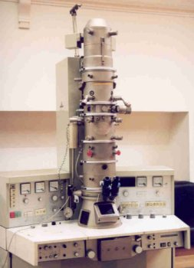
MET
MET : Microscope Électronique à Transmission
Développé au début des années 30 par M. Ruska et M. Knoll
Formation d’images
MET
4

Slide 5
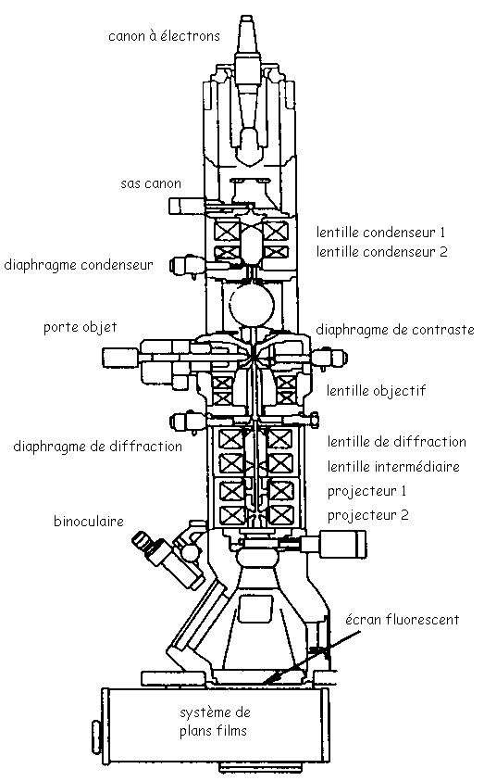
DIFFERENTES PARTIES DU MICROSCOPE ÉLECTRONIQUE EN TRANSMISSION
Colonne d'un Microscope Électronique à transmission
MET
5

Slide 6
Déroulement d’une observation au MET
Préparation de l’échantillon :
propreté
découpe d’un échantillon pour obtenir de très faible épaisseur (avec ultra-microtome précision au 1/100ème de μm)
Création d’un vide poussé (vide secondaire) dans le tube du microscope à l’aide d’un système de pompage.
Lancement de l’observation
MET
6

Slide 7
Principe du MET
Des électrons pour remplacer la lumière :
Au lieu de photons (particule de lumière), on projette sur
l’échantillon des électrons de très faibles longueurs d’ondes
Meilleure résolution (en pratique 0.2 nm) que la microscopie
optique ce qui permet une observation à l’échelle atomique.
Car : R = (0.61 * λ) / (n sin u)
R : résolution
λ : longueur d’onde du rayonnement
n : indice du milieu
u : ouverture du faisceau d’électrons
MET
7

Slide 8
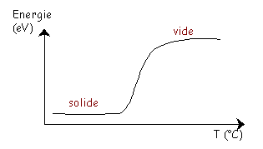
Mécanisme pour produire des électrons
Pour extraire un flux d'électrons à partir d'une surface métallique (qui est un réservoir d'électrons), on peut utiliser l'émission thermoïonique :
Lorsque l'on chauffe par effet Joule un filament de matériau réfractaire à une température suffisamment importante, une partie des électrons reçoit une énergie suffisante pour franchir le mur de potentiel qui les maintient dans le solide. Ainsi ils sont libérés dans le vide, tout en restant proche de la pointe du filament.
C'est ce mécanisme qui sert à la production des électrons dans le canon.
MET
8

Slide 9
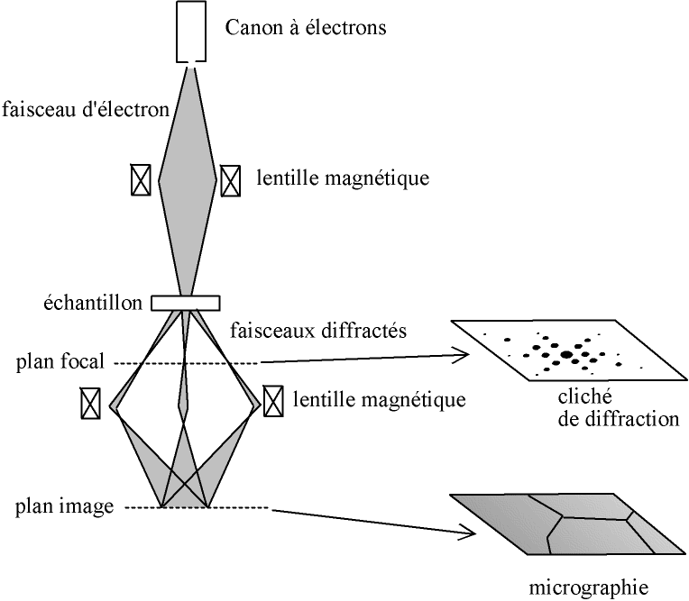
Fonctionnement du MET
Produire un faisceau d’électrons
monocinétique avec un canon à e⁻ :
- émission thermoïonique : chauffage d’un
filament libération d’e⁻ dans le vide
- accélérateur : tension accélératrice (50
à 1000 kV) faisceau monocinétique
Focaliser le faisceau d’électrons issu
du canon avec des lentilles magnétiques
( lentilles condenseurs ) sur l’échantillon
Une lentille magnétique permet de former
une image de l’objet avec les électrons qui
interagissent fortement avec la matière traversée.
MET
9

Slide 10
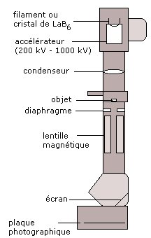
Fonctionnement du MET
Les lentilles magnétiques intermédiaires
et de projection permettent d’agrandir en
plusieurs étapes l’image objectif et de la
visualiser sur l’écran d’observation.
L’écran est fluorescent, il émet de la
lumière sous l’impact des électrons ce qui
permet l’observation de l’image finale.
Afin de garder une trace de l’image, on
utilise un support photo ou des interfaces
microscope-ordinateur.
MET
10

Slide 11
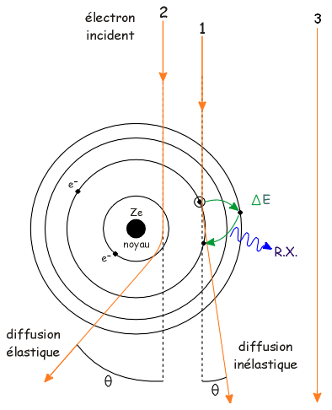
Interactions électrons - matière
La perception d’une image dépend du contraste.
Ce sont les interactions entre l’échantillon et les électrons qui créent le contraste.
A la sortie de l’échantillon, on distingue :
1) les électrons qui ont cédé de
l’énergie à l’échantillon (microanalyse)
2) les électrons diffusés
élastiquement = diffractés
3) les électrons transmis
Ce sont ces derniers qui permettent
de créer le contraste.
MET

Slide 12
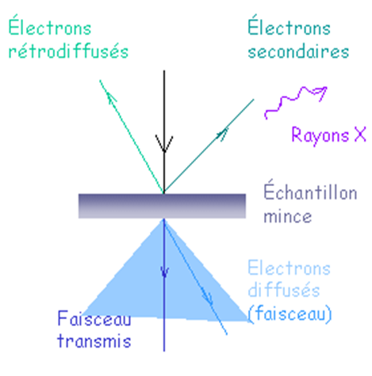
Les électrons transmis n'ayant pas interagi avec l'échantillon .
Les électrons diffusés élastiquement (diffractés), dont les trajectoires se répartissent dans un cône de diffusion .
Les électrons qui ont cédé de l'énergie à l'échantillon (diffusion inélastique). Ils pourront être utilisés en spectrométrie de perte d'énergie (microanalyse chimique de l'échantillon).
MET
12

Slide 13
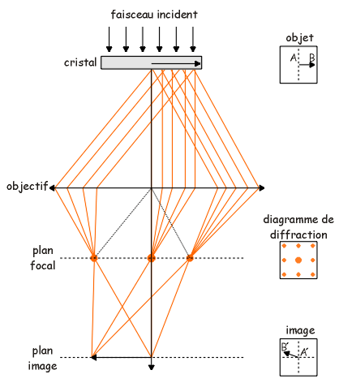
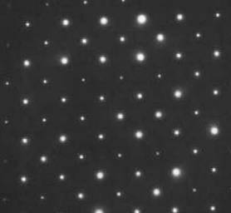
Formation de l’image
Diagramme de diffraction
MET
Tâches claires : faisceau diffracté par des plans en conditions de Bragg (plans réticulaires)
13

Slide 14
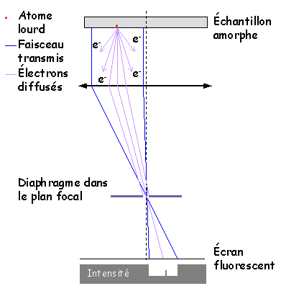
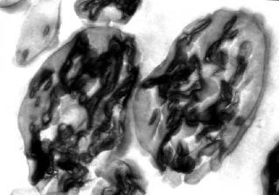
Formation de l’image
Pour les matériaux amorphes, il n’y a
pas de diffraction de Bragg car les atomes ne respecte aucun arrangement.
On les marque avec des atomes
lourds. Les e- qui traverse les zones
marquées sont déviés par les atomes lourds.
Les zones marquées apparaissent
sombres.
MET
mélange PA-PPO (1 µm )
14

Slide 15
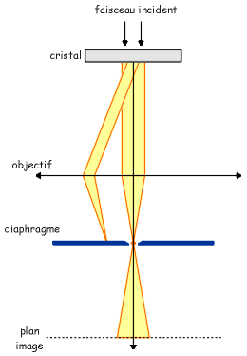
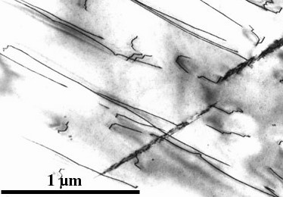
Observer les dislocations: contraste fond clair
Faisceau transmis Champ clair
MET
Dislocations en configuration de glissement dans du zircon (ZrSiO4) déformé expérimentalement. Cliché H. Leroux, LSPES- USTLille
15

Slide 16
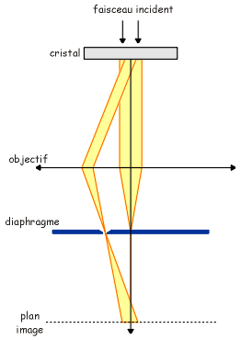
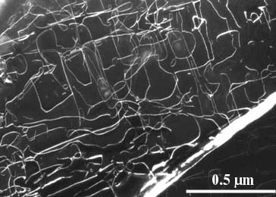
Observer les dislocations: contraste fond noir
Faisceau diffracté Champ sombre
MET
16

Slide 17
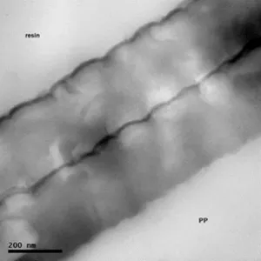
Données extraites
MET
Image de cellules pulmonaires montrant des mitochondries
Multicouches sur polymère (application : industrie de l’emballage)
17

Slide 18
Interrelations
MEB : Microscope électronique à balayage
Microscope optique
Microscope à effet tunnel
MET
19

Slide 19
Lexique
Français Anglais
(MET) Microscope Électronique (TEM) Transmission Electron
à Transmission Microscopy
Pompe à vide Vacuum pump
Faisceau Beam
Lentille magnétique Magnetic lens
Micrographie Micrography
MET
20

Slide 20
Sources
http://visite.artsetmetiers.free.fr/microscope.html
Photos, Formule
http://www.sgm.univ-savoie.fr/LP/Caraterisations-matériaux.html
RIVIER.Cedric—DUC.Anthony/ChocCharpy (2005-2006)
CHARROIN Julien - SENG Kes Albert (2013-2014)
http://www.scmem.uhp-nancy.fr/Cours%20MET%20v2008.pdf
Principe, Présentation
http://www.crhea.cnrs.fr/crhea/cours/met.pdf
Première aperçu
MET
21

